Slide 1

CHƯƠNG 1
CHẤT – NGUYÊN TỬ - PHÂN TỬ
Bài 2 : CHẤT
GV HUỲNH TIẾN THỊNH

Slide 2

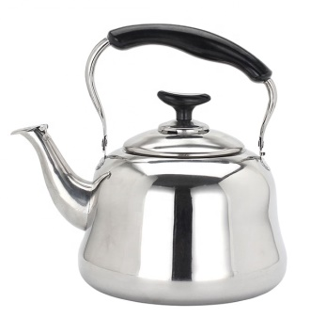
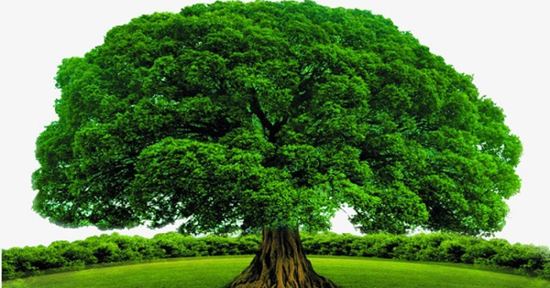
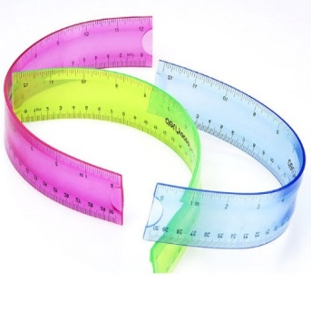
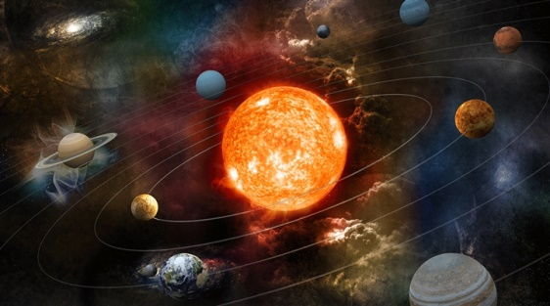

I - CHẤT CÓ Ở ĐÂU ?
• Vật thể là những gì xung quanh ta, con người có thể thấy và chạm được
Vật thể là gì ?
• Vật thể chia thành 2 loại
- Vật thể tự nhiên ( cây cối, mặt trời, quả chanh .... )
- Vật thể nhân tạo ( bàn ghế , tập , sách .... )
• Chất tạo nên vật thể , chất có ở khắp mọi nơi
⇒ Ở đâu có vật thể là ở đó có chất

Slide 3
Bài tập 1
a) Nêu hai ví dụ về vật thể tự nhiên ? Hai ví dụ về vật thể nhân tạo ?
b) Vì sao nói ở đâu có chất ở đó có vật thể
a) Hai vật thể tự nhiên
Cây cối , Hòn đá , Quả chanh , Mặt trời
Hai vật thể nhân tạo
Ngôi nhà, bàn ghế , tập sách , thước ....
b) Bởi vì chất tạo nên vật thể nên ở đâu có chất ở đó có vật thể

Slide 4
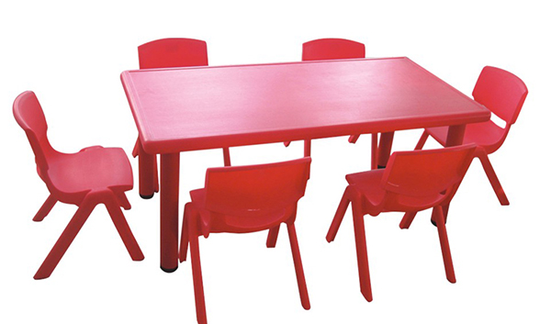
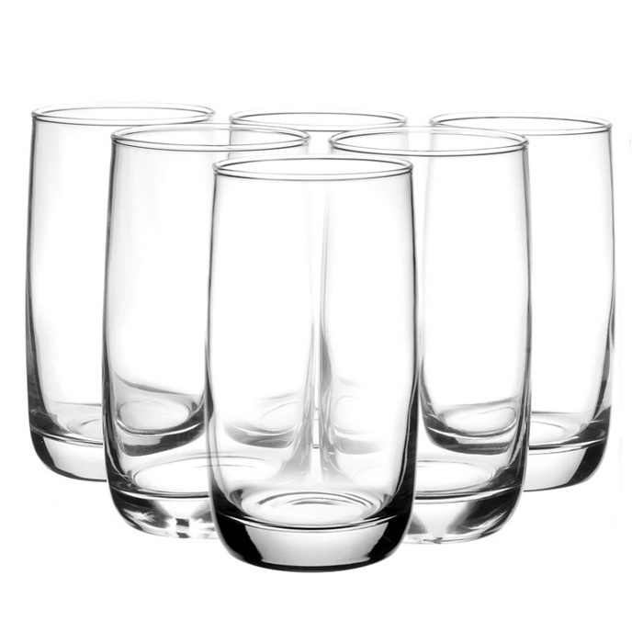
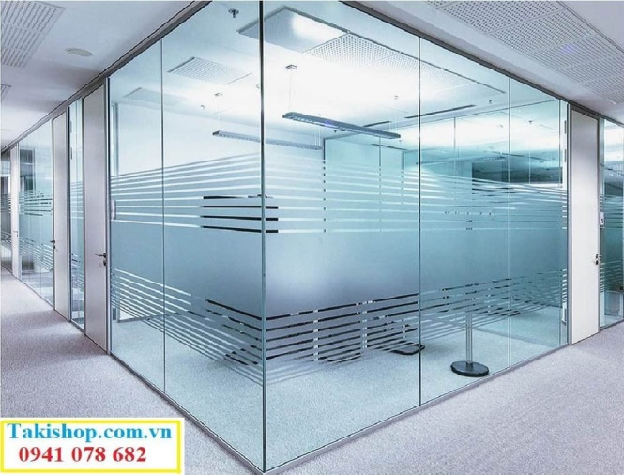
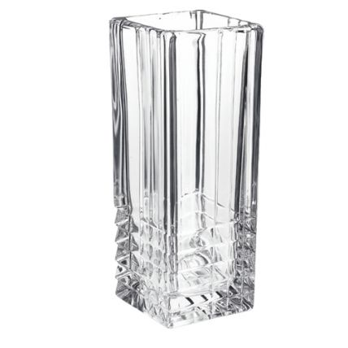
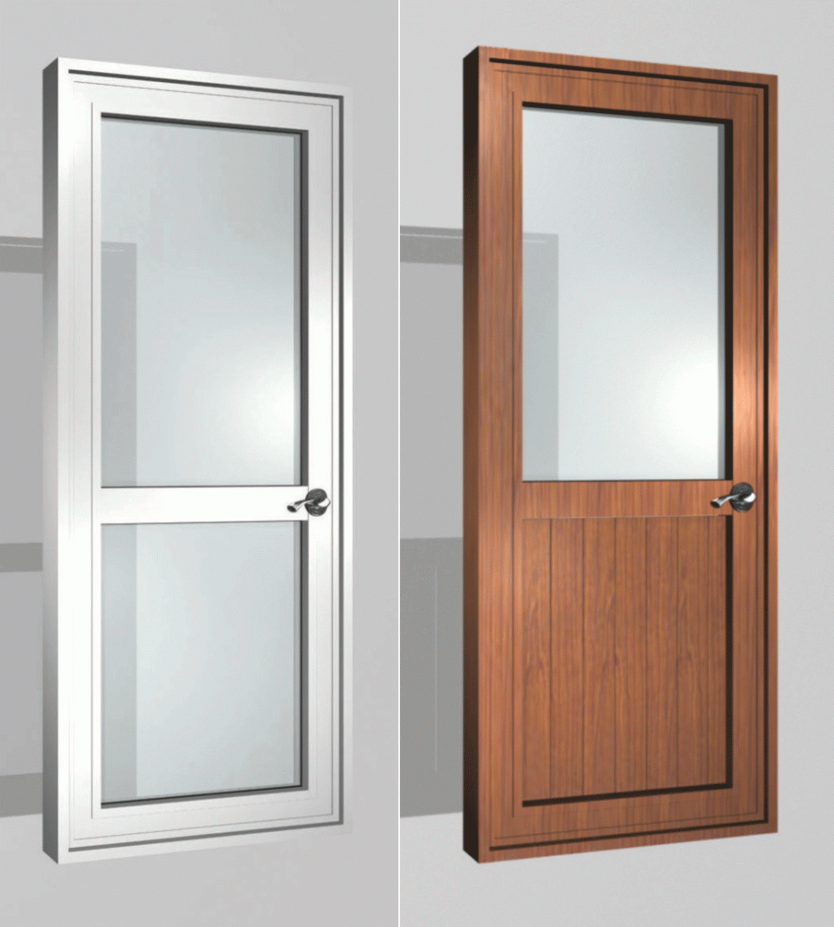
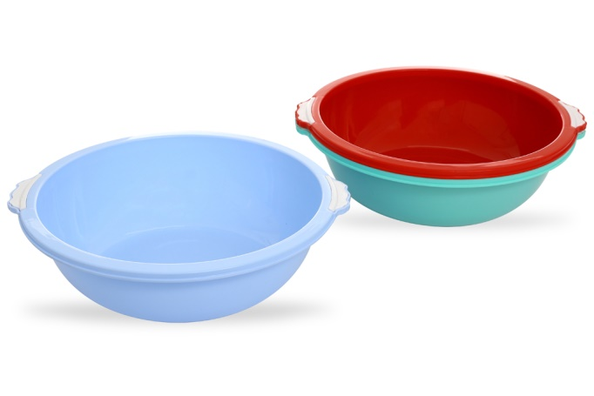
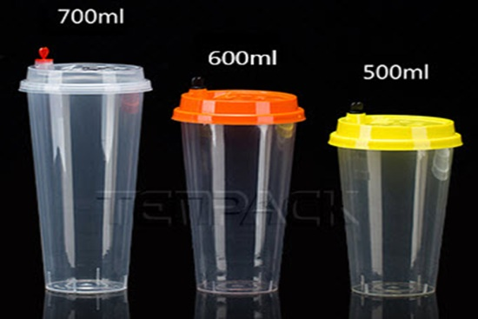
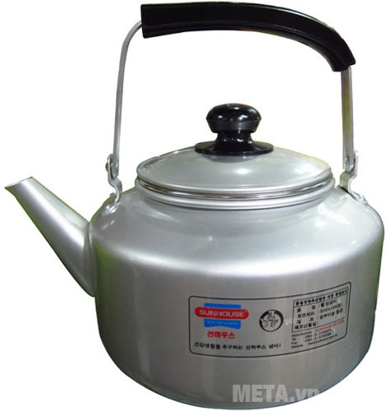
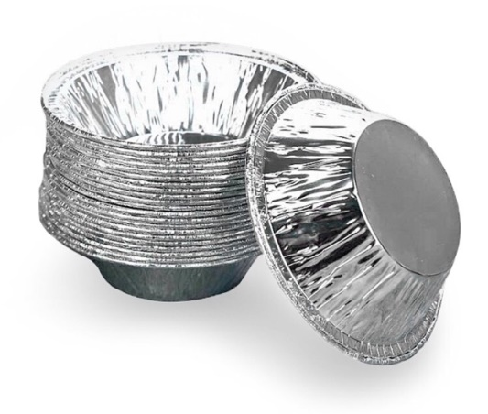
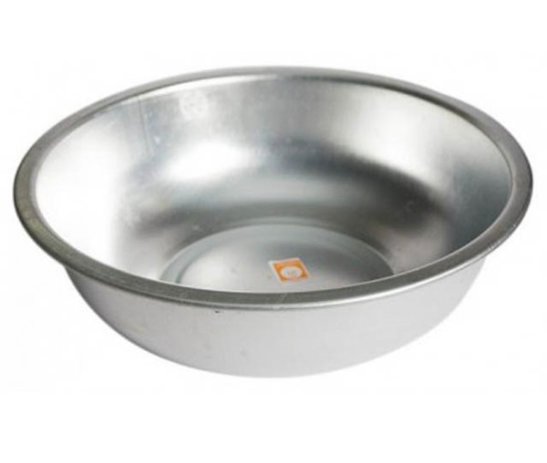
Bài tập 2 : Kế tên 3 vật được làm bằng
a) Nhôm
Ấm đun nước, Cửa , Chén , Thau ...
b) Thủy tinh
Lọ cắm hoa, Ly , Cửa kính ....
c) Chất dẻo
Bàn ghế , Thau , Ly .....

Slide 5
Bài tập 3 : Hãy chỉ ra đâu là vật thể , đâu là chất ( những từ in đậm )
 | Vật Thể | Chất
(a) Cơ thể người có 63% - 68% về khối lượng là nước | Cơ thể người | Nước
(b) Than chì là chất dùng để làm lõi bút chì | Lõi bút chì | Than chì
(c) Dây điện làm bằng đồng được bọc một lớp chất dẻo | Dây điện | Đồng Chất dẻo
(d) Áo may bằng sợi bông (95%-98% là xenlulose) mặc thoáng mát hơn may bằng nilon (một loại sợi tổng hợp) | Áo | Xenlulose Nilon
(e) Xe đạp được chế tạo từ sắt, nhôm, cao su | Xe đạp | Sắt, nhôm Cao su

Slide 6

KẾT LUẬN
Chất có ở xung quanh chúng ta, nơi nào có vật thể thì nơi đó có chất.
Một vật thể có thể được tạo từ một chất hoặc nhiều chất.
Một chất có thể tạo ra nhiều vật thể khác nhau.

Slide 7

II - TÍNH CHẤT CỦA CHẤT
1. Mỗi chất có những tính chất nhất định
Tính chất vật lí : trạng thái ( rắn , lỏng , khí ) ; màu sắc ; tan hay không tan trong nước ; khả năng dẫn điện, nhiệt độ sôi, nhiệt độ nóng chảy ......

Slide 8
II - TÍNH CHẤT CỦA CHẤT
1. Mỗi chất có những tính chất nhất định
Tính chất vật lí : trạng thái ( rắn , lỏng , khí ) ; màu sắc ; tan hay không tan trong nước ; khả năng dẫn điện, nhiệt độ sôi, nhiệt độ nóng chảy ......
Tính chất hóa học : khả năng biến đổi thành chất khác, khả năng phân hủy, cháy được ...

Slide 9
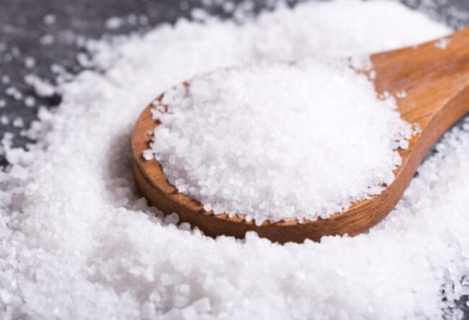
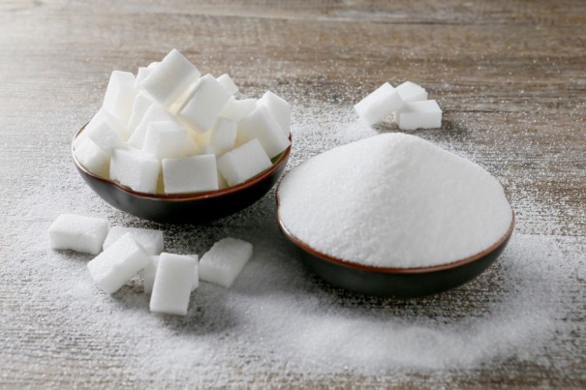
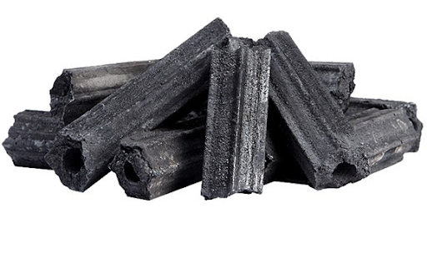
Bài tập 4 : So sánh các tính chất ( Màu sắc, mùi vị, tính tan trong nước,
tính cháy được của các chất muối ăn , đường , than
 | Muối ăn | Đường | Than
Màu sắc | Trắng | Trắng | Đen
Mùi vị | Mặn | Ngọt | /
Tính tan trong nước | Tan trong nước | Tan trong nước | Không tan trong nước
Khả năng cháy được | / | / | Cháy được

Slide 10
Bài tập 5 : Cho các cụm từ sau trạng thái, màu sắc, nhiệt độ sôi, nhiệt độ nóng chảy, thí nghiệm, đo nhiệt độ , dụng cụ đo. Hãy chọn cụm từ thích hợp điền vào đoạn văn sau :
Quan sát kĩ một chất chỉ có thể biết được................................................
Dùng dụng cụ đo mới xác định được ......................................................
của chất. Còn muốn biết một chất có tan trong nước, dẫn được điện hay không thì phải..............................................
trạng thái, màu sắc
nhiệt độ sôi, nhiệt độ nóng chảy
làm thí nghiệm

Slide 11
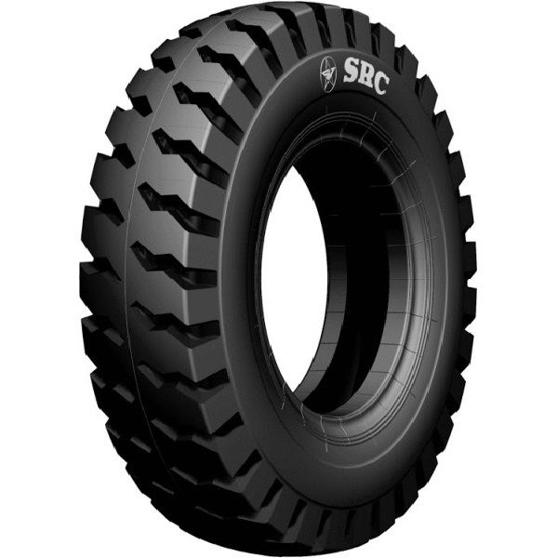
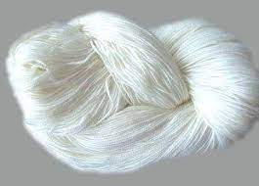
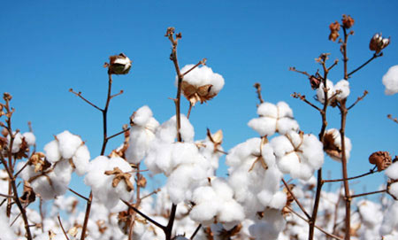
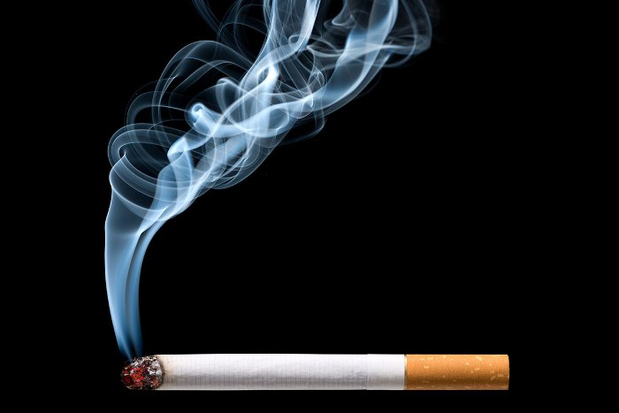
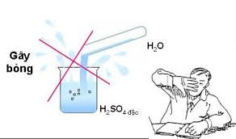
2.Việc hiểu tính chất của chất có lợi gì ?
Giúp phân biệt chất này với chất khác ( nhận biết chất )
Biết cách sử dụng chất
Biết ứng dụng chất thích hợp trong đời sống và sản xuất

Slide 12
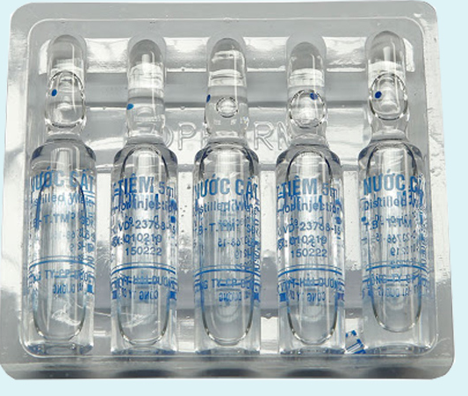

III - CHẤT TINH KHIẾT
1. Chất tinh khiết là gì ?
Chất tinh khiết là chất không có lẫn chất khác
Vd : Nước cất là nước tinh khiết

Slide 13
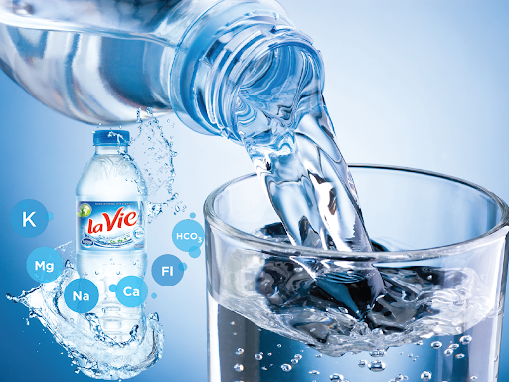
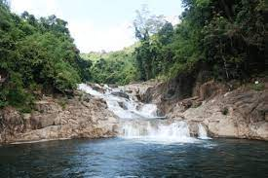
III - CHẤT TINH KHIẾT
2. Hỗn hợp là gì ?
Hỗn hợp là sự trộn lẫn nhiều chất với nhau.
Vd : Nước tự nhiên ( nước ao hồ , sông , suối ) ; nước khoáng

Slide 14
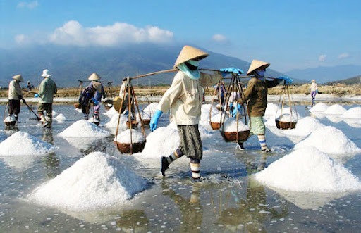
3.- Tách chất ra khỏi hỗn hợp
a) Nước biển là một hỗn hợp gồm nước và muối, làm thế nào để tách muối ra khỏi nước biển ?
Những người dân, sẽ dẫn nước biển vào những ruộng muối. Dưới ánh nắng mặt trời, nước biển sẽ bốc hơi bay đi.
⇒ Ta thu được muối ăn.

Slide 15
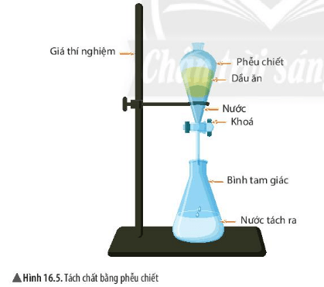
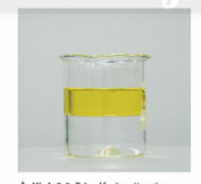
b) Dầu ăn lẫn với nước làm thế nào tách riêng dầu ăn ra. ?
Cho hỗn hợp dầu ăn và nước vào phễu chiết.
Mở khóa cho nước từ từ chảy xuống bình tam giác
Đến khi nước chảy hết, ta khóa lại.

Slide 16
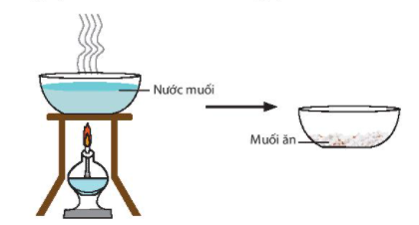
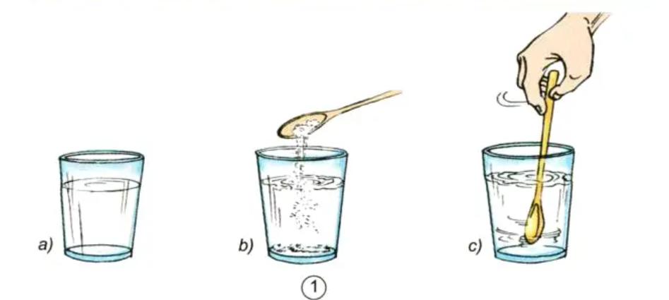
3.- Tách chất ra khỏi hỗn hợp
Trình bày phương pháp tách riêng hỗn hợp muối ăn và cát
- Hòa tan hỗn hợp muối ăn và cát vào cốc chứa nước, khuấy đều
- Muối ăn tan , cát không tan lắng xuống.
- Dùng giấy lọc , lọc cát
- Cô cạn nước muối để thu được muối ăn

